Slide 1
শুভেচ্ছা

Slide 2
পরিচিতি
সাইফুল ইসলাম
সহকারী শিক্ষক
সর্বলক্ষণা আলিম মাদ্রাসা
মনোহরদী,নরসিংদী
শ্রেণিঃ নবম
বিষযঃ কৃষি শিক্ষা
অধ্যায়ঃ ২য়
(বীজের ধারনা )

Slide 3
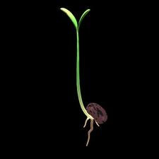
বীজ

Slide 4
শিখনফল
শিক্ষার্থীরা এই পাঠ শেষে…
১। বীজকে সংজ্ঞায়িত করতে পারবে।
২। বীজের গুরুত্ব বর্ণনা করতে পারবে।
৩। ভাল বীজের মধ্য থেকে খারাপ বীজের পার্থক্য করতে পারবে।
৪। ছবি দেখে বীজের তালিকা তৈরি করতে পারবে।

Slide 5
চারা গজানোর মাধ্যম কে বীজ বলে অথবা
উদ্ভিদ জন্মানোর বাহককে বীজ বলে।

Slide 6
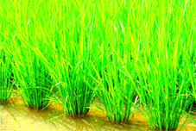
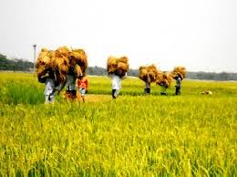
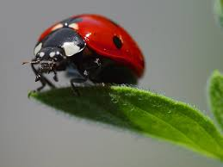
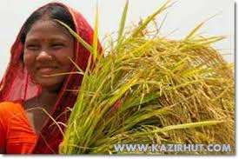
ভাল বীজ
চারা ভাল হয়
ফসল ভাল হয়
পোকামাকড় কম হয়
কৃষকের মুখে হাসি ফোটে

Slide 7
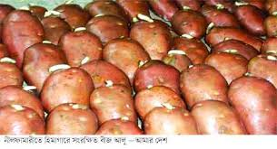
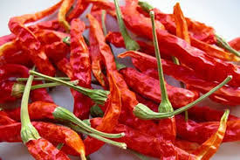
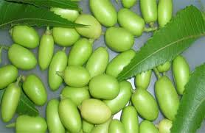
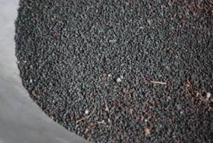
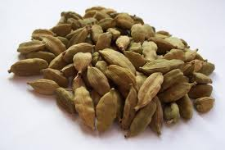
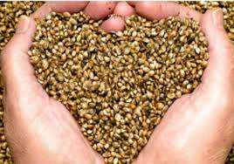
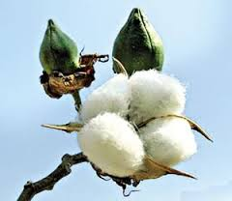
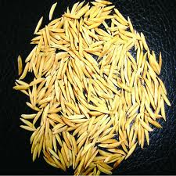
বীজের তালিকা
আলু
মরিচ
নিম
সরিষা
এলাচ
ধনিয়া
তুলা
ধান

Slide 8
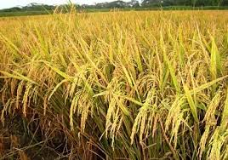
দলীয় কাজ-
ভাল ফসল হওয়ার কারন গুলো খুজে বাহির কর

Slide 9
মূল্যায়ন
১। ভাল ও খারাপ বীজ চেনার উপায় কি?
২। খারাপ বীজে কি কি সমস্যা দেখা যায়?
৩। বীজের তালিকা হতে ২টি সহজ লভ্য বীজের নাম বল?

Slide 10
তোমার গ্রামে শীত কালে চাষ হয় এমন ১০টি ফসলের বীজের নাম লিখ।

Slide 11
ধন্যবাদ

